Slide 1
Uso eXcesivo de SABa en Atención primaria.
"ESTUDIO UXSABA”
C. Barea Jiménez, M.G. Hurtado Gañan, J. Díez Sierra, A.S. Valido Morales, A.P .Gómez-Bastero Fernández
UGC Neumología. Hospital Universitario Virgen Macarena.
INTRODUCCIÓN
Características basales (n=41)
Sexo femenino | 51%
Edad (años) | 55,3 ±15,2
Charlson | 2,4 ±1,9
Dispensación SABA (nº cartuchos) | 15,4 ±7,6
Polifarmacia (>15) | 14,6%
Eosinófilos (células/mcL) | 238,9 ±169,7
Espirometría previa (n=5) | 12,2%
FEv1 (mL/%) (n=5) | 1890 ±10,35 / 67,98 ±33,17
IPA (paquetes-año) (n=13) | 45,1 ±46
El uso excesivo de betaadrenérgicos de acción corta (SABA) ha aumentado tanto en asma como EPOC y se traduce en mal control de la enfermedad, ineficiencia del gasto farmacéutico y aumento de la mortalidad. Se define como ≥12 cartuchos/año. Aumenta la emisión de gases de efecto invernadero y la huella de carbono.
METODOLOGÍA
Estudio observacional descriptivo transversal de aquellos pacientes con ≥12 inhaladores de SABA entre junio 2023 y junio 2024 que residían en dos poblaciones rurales de nuestra área sanitaria en el marco de un proyecto piloto. Se obtuvieron los datos a través de la prescripción en Receta XXI.
Tabla 1. Media± DS

Slide 2
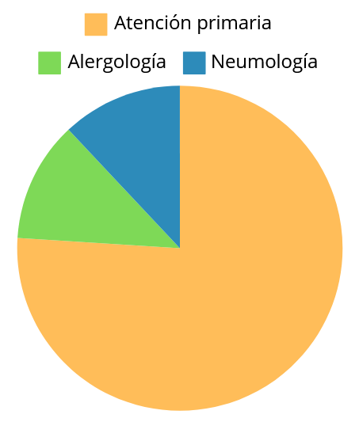
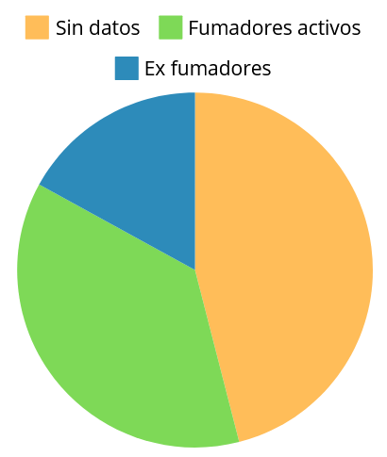
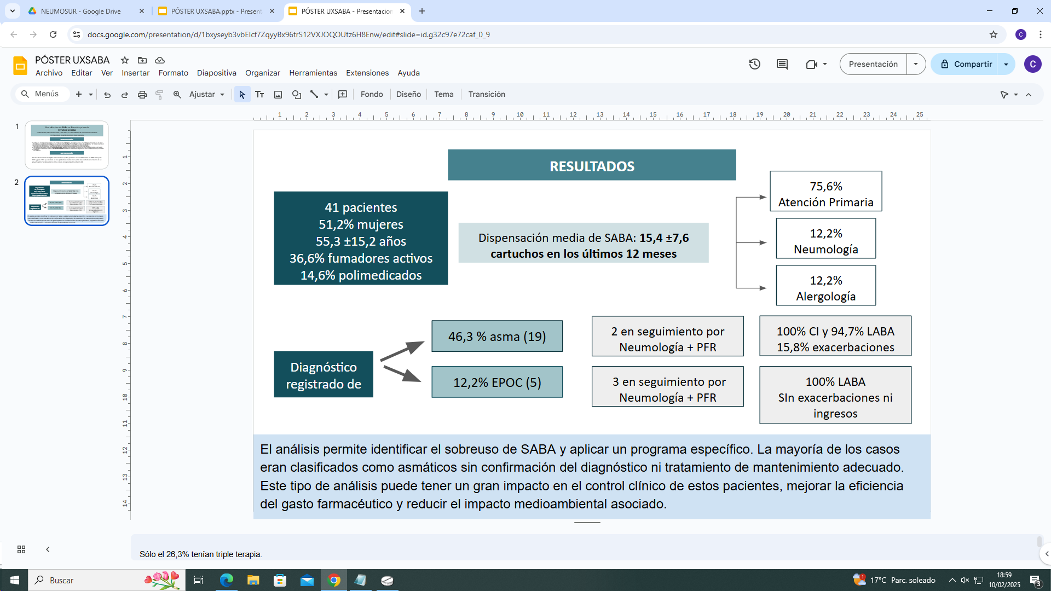
2 en seguimiento por Neumología + PFR
12%
17%
12%
46%
CI 100% (63% dosis medias)
LABA 94,7%
Triple terapia 26,3%
76%
46,3 % asma (19)
37%
15,8% exacerbaciones
RESULTADOS
Total (n=41)
Diagnóstico registrado (n=24)
3 en seguimiento por Neumología + PFR
Diagnóstico no registrado (n=17)
12,2% EPOC (5)
100% LABA
60% triple terapia
Sin exacerbaciones ni ingresos
CONCLUSIONES
El análisis de las prescripciones de SABA permite identificar pacientes en riesgo de sobreuso y aplicar un programa específico para el estudio y ajuste de la medicación necesaria.
La mayoría de los casos identificados de sobreuso de SABA eran pacientes clasificados como asmáticos sin confirmación diagnóstica ni tratamiento de mantenimiento adecuado.
Este tipo de análisis puede tener un gran impacto en el control clínico de estos pacientes, mejorar la eficiencia del gasto farmacéutico y reducir el impacto medioambiental asociado.

